Slide 1
Omgevingsprikkels
Dementie
Notes:
Rinus van Bruggen
rinusenellyvanbruggen@gmail.com
C.E.Wagemaker
wagemaker@kpnmail.nl
Nicole Schroe
nicole@hetpluspunt.nl
Willianne Hakvoort
williannesieperdal@hotmail.com
Lia Bakker
bakkerl888@outlook.com
Ria Bakker
bakker.rita@gmail.com
Middag:
Christine van der Made
christinevandermade@live.nl
Jacob Ruiten
ruiten@gmail.com
Klaas de Graaf
kdg@concernvoorwerk.nl

Slide 2
Programma
Waar denken we aan?
Verwerking van informatie
De 8 zintuigen
Over - en onderprikkeling

Slide 3
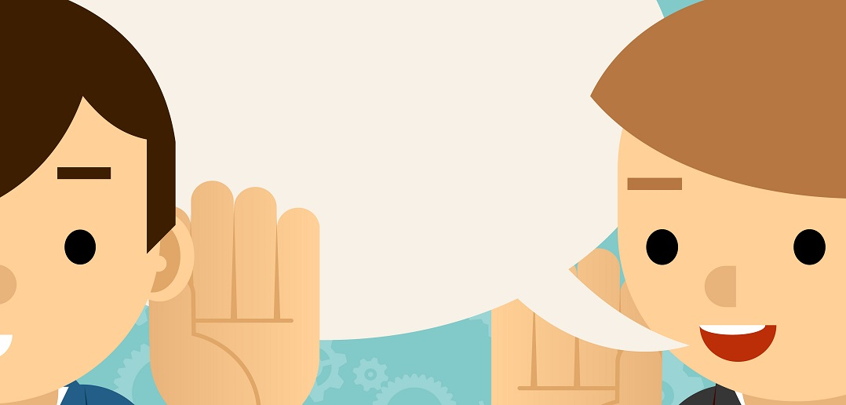
Waar denken we aan?
Ervaringen en gedachten over prikkels
Notes:
We hebben zojuist geluisterd naar Mario vanuit zijn kennis als verpleegkundig consulent neurologie.
Wat vonden jullie van zijn verhaal, zijn er herkenningen of vragen?
Hebben jullie verwachtingen of vragen op voorhand over prikkels en dementie? (noteren op whiteboard)
Waar denken jullie aan als we het hebben over prikkels bij dementie? (noteren whiteboard)

Slide 4
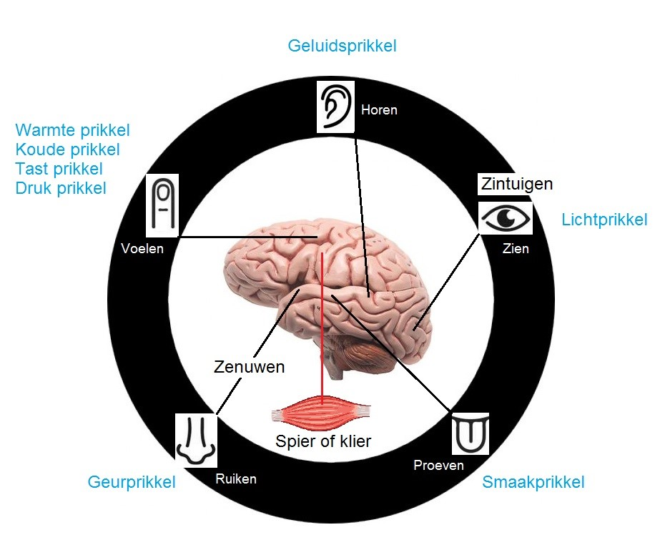
Verwerken van informatie
De verstoring door dementie
Notes:
Wanneer de informatieverwerking vanuit de acht zintuigen naar de hersenen niet goed verloopt (er wordt teveel of te weinig informatie doorgelaten), kunnen de gevolgen voor ons gedrag groot zijn.

Slide 5
De 8 zintuigen

Slide 6
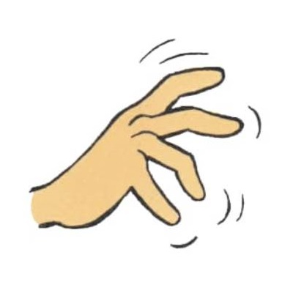
Beweging- en houdingszin
Notes:
Deze prikkels worden waargenomen door zintuigen in onze spieren en gewrichten. Je voelt daarmee de houding van gewrichten en bewegingen. Zonder te hoeven kijken, voelen we precies waar en in welke positie onze lichaamsdelen zich bevinden en voel je hoe je beweegt. Je kunt daardoor een stoep op- of afstappen, zonder dat je naar je benen en de stoeprand hoeft te kijken en je weet daardoor –zonder naar je hand te kijken- of de vingers gestrekt of gebogen zijn.
Onderprikkelde beweging- en houdingszin
Je struikelt omdat je de positie van je voet ten opzichte van de vloer niet goed inschat.
Je ploft op je stoel, omdat je de afstand van je billen tot de zitting niet goed inschatte om gecoördineerd te kunnen ‘landen’.
Je gaat ruig met mensen en materialen om, omdat je geen idee hebt van hoeveel kracht er nodig is om iets op te pakken, of om iemand aan te tikken om aandacht te vragen.
Overprikkelde beweging- en houdingszin
Je voelt beweging heel sterk, waardoor je liever stil blijft zitten.
Je wilt niet door anderen bewogen worden (bijvoorbeeld wanneer je aan de hand genomen wordt).
Zelfs wanneer je stil zit voel je (de houding van) je spieren en gewrichten..

Slide 7
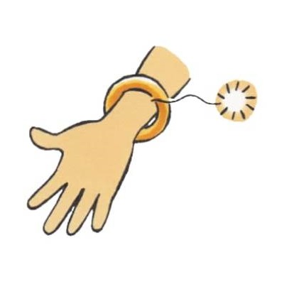
Tast
Notes:
Deze prikkels worden waargenomen door onze huid. Je voelt daarmee bijvoorbeeld of iets glad of ruw is, hard of zacht of warm of koud.
Onderprikkelde tast
Je laat kleding verdraaid om je lichaam zitten.
Je hebt een verminderde gewaarwording van pijn en temperatuur.
Je merkt niet op dat je een vieze mond of vieze handen hebt.
Overprikkelde tast
Je bent overgevoelig voor aanraking van mensen en voorwerpen en kan daar geïrriteerd en zelfs agressief op reageren.
Je wordt de hele dag afgeleid door een klein labeltje in je kleding.
Je gruwelt bij het idee om deeg te moeten kneden, of om te kleien.

Slide 8
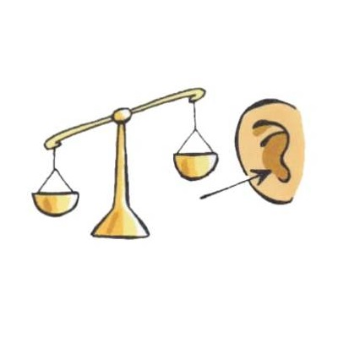
Evenwicht
Notes:
Deze prikkels worden waargenomen in het evenwichtsorgaan, in ons hoofd naast het binnenoor. Het geeft informatie over (snelheid van) beweging, in welke stand ons hoofd zich bevindt en of we dreigen te vallen. Het lichaam voelt zich het beste in balans wanneer het hoofd rechtop is en de ogen horizontaal staan.
Onderprikkeld evenwichtsorgaan
Je hebt grote behoefte aan bewegen, zoals veel sporten.
Je bent altijd ‘in de weer’.
Je voelt niet wanneer je uit balans dreigt te raken en kunt vallen, waardoor je anderen laat schrikken door (onveilige) klim en klauteracties.
Overprikkeld evenwichtsorgaan
Je hebt het gevoel dat je heel snel uit balans raakt.
Je wordt flink wagenziek of zeeziek.
Je gaat liever niet van de waterglijbaan en vindt zelfs een roltrap al te eng.

Slide 9
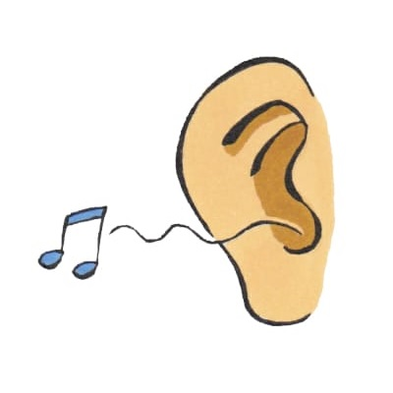
Gehoor
Notes:
Deze prikkels worden waargenomen door de oren.
Onderprikkeld gehoor (waarbij het gehoor intact is)
Je reageert niet wanneer je naam geroepen wordt.
Je mist mondelinge instructies en daardoor kan het voor anderen lijken alsof je hen negeert.
Je zet de radio veel harder dan je omgeving prettig vindt.
Overprikkeld gehoor
Je hersenen reageren alsof (hardere of onverwachte) geluiden bedreigend zijn, waar je angstig en gestrest van wordt omdat er adrenaline vrijkomt.
Je kunt in een drukke omgeving niet volgen wat iemand tegen je zegt, je hoort ook alle omgevingsgeluiden net zo hard als die ene persoon.
Je bent bij concerten, op de kermis of op een festival nooit zonder oordopjes te vinden.

Slide 10
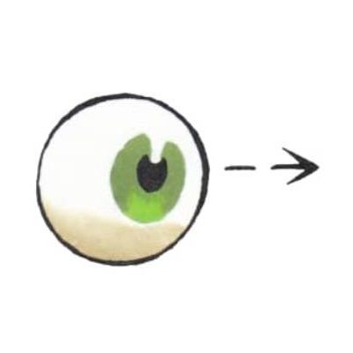
Zicht
Notes:
Deze prikkels worden waargenomen door de ogen.
Onderprikkeld zicht (terwijl je ogen goed functioneren)
Je kunt in een rommelige lade moeilijk de zaklamp, of de juiste vork vinden.
Je staart naar mensen en voorwerpen om meer informatie te krijgen.
Ook in de felle zon vind jij een zonnebril niet nodig.
Overprikkeld zicht
Je hebt last van (fel) licht.
Je wordt afgeleid door een teveel aan (kleurrijke) versieringen in een ruimte.
Je geeft de voorkeur aan donkere ruimten.
Je herkent je eigen omgeving door de bekende voorwerpen die aanwezig zijn.
Minder contrast zien, dus b.v. Zwarte w.c. bril of loopverlichting.
Gekleurde kopjes, glazen en borden voor een beter contrast.
Waar zet je de spullen neer en zijn ze herkenbaar.
Buiten donker en de raam weerspeigeld, ik moet naar huis. Wie zie ik in dat raam.
Iemand niet van achteren benaderen en aanspreken.
Eerst aanraken als iemand in gedachten is.

Slide 11
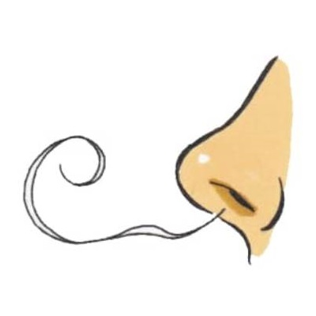
Geur
De sensatie
Notes:
Deze prikkels worden waargenomen door de neus.
De beleving: geurzakdoekjes met: Zwitsal, koffie, lavendeldruppels, 4711?, Vers gemaaid gras
Onthoud waar je aan denkt. Positieve of negatieve herinnering? Schrijf op en zeg niet wat je ruikt.
Onderprikkelde reuk
Je wilt graag aan voorwerpen en mensen ruiken.
Je neemt sterke geuren niet waar.
Je doet teveel aftershave of parfum op.
Overprikkelde reuk
Je bent heel gevoelig voor geuren.
Je kunt misselijk worden van een geur die door een ander niet geroken wordt.
Je gebruikt geurloze waspoeder, omdat je anders de hele dag je kleren ruikt.
Er wordt onderzoek gedaan naar verbanden tussen cognitieve veranderingen en het reukvermogen. Voorspellende signalen op cognitieve achteruitgang.

Slide 12
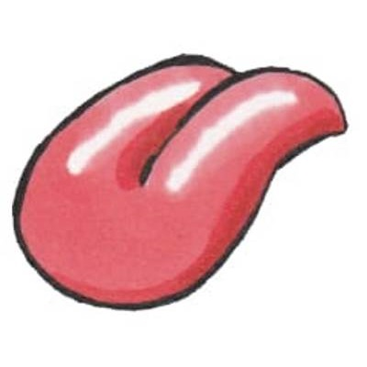
Smaak
Notes:
Deze prikkels worden waargenomen door de tong.
Onderprikkelde smaak
Je kauwt graag op voorwerpen.
Je zoekt sterke smaken op en houdt veel van mosterd en sambal.
Je probeert graag nieuwe recepten uit.
Overprikkelde smaak
Je bent een hele kieskeurige eter.
Je kokhalst makkelijk.
Je beperkt jezelf tot bepaalde smaken en/of structuren..

Slide 13
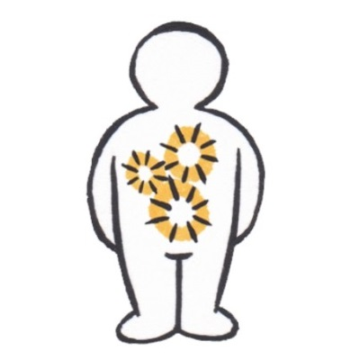
Interoceptie
Notes:
Deze prikkels worden waargenomen door weefsels in je lichaam.
De term interoceptie betekent ‘intern waarnemen’. Het is de term die we gebruiken om het zintuig te omschrijven waarmee we waarnemen wat er in de organen (zoals de blaas en maag) en andere weefsels in ons lichaam gebeurt. Je voelt bijvoorbeeld dat je dorst hebt of dat je vol zit. De sensoren die bij interoceptie horen, zitten dus op veel verschillende plekken in het lichaam, zoals in de wand van de blaas. Registreren deze sensoren een bepaalde hoeveelheid rek? Dan weet je dat het tijd is om naar de wc te gaan.
Doordat je bijvoorbeeld voelt hoe snel je hart gaat en je adem, hoe warm je het hebt en of ‘het zweet je uitbreekt’, kan de interoceptie er ook voor zorgen dat je je eigen emoties in kunt schatten. Of je bijvoorbeeld blij, bang of bedroeft bent. Het juist kunnen voelen van signalen van je lichaam heb je nodig om er de juiste emotie aan te kunnen koppelen. Sta je te trillen op je benen, zweet je en heb je ‘vlinders in je buik’? Dan ben je misschien zenuwachtig. Het koppelen van wat je voelt en de emotie die daarbij hoort moet je leren.
Wat is de invloed van Interoceptie in ons leven?
Het doel van interoceptie is balans in je lichaam, je zo goed mogelijk voelen. Voel je dat je dorst hebt? Dan drink je iets. Heb je pijn? Dan haal je de oorzaak weg en verzorg je zo nodig de pijnlijke plek. Ben je bang? Dan moet je misschien voor iets bedreigends weglopen.
Door ervaring leren we welke signalen bij welke emoties horen en wat handig is om vervolgens te doen. Als we voldoende ervaring hebben opgedaan, gebruiken we de ‘database’ die we opgebouwd hebben om voorspellingen te doen over wat er in de omgeving aanwezig is. Daar baseren we onze acties op, zonder er over na te denken; gaan we in de vogelnestschommel zitten omdat we daar een fijne ervaring mee opgedaan hebben? Of vermijden we de schommel omdat we er misselijk van werden?
Onderprikkelde interoceptie
Je voelt minder snel of je naar de wc moet.
Je realiseert je niet direct dat je je niet lekker voelt omdat je honger of dorst hebt.
Je voelt emoties minder snel aan en weet bijvoorbeeld niet direct of je bang of juist boos bent.
Overprikkelde interoceptie
Je gaat heel vaak naar de wc, omdat je bij een kleine blaas- of darmvulling al enorme aandrang voelt.
Je reageert heftig op kleine verwondingen, omdat die erg pijnlijk voelen.
Je voelt je hart steeds kloppen.

Slide 14
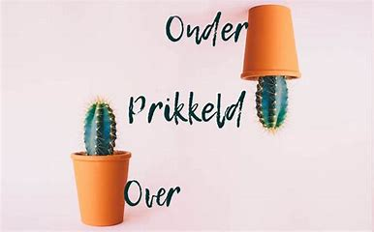
Over - en onderprikkeling
Notes:
Dynamische en statische prikkels.
Het één beweegt het ander staat stil.
Als de omgeving stil is en alleen de partner beweegt kan deze degene zijn die voor de dynamische prikkel zorgt. Een mens heeft dynamische prikkels nodig om het brein wakker en alert te houden. Het kan zijn dat de persoon met dementie zich volledig gaat focussen op zijn partner.
Hoe kan je thuis zorgen voor een dynamische prikkel?

Slide 15
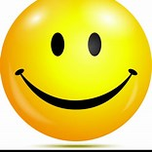
Tot ziens!
Mirjam Kist de Ruijter
Casemanager Dementie
Juni 2024

Slide 16
Bronnen:
https://Zintuigen en hun prikkels - 7 Zintuigen
Daar zit een luchtje aan. Denkbeeld, jaargang 35-6, december 2023, p26-28.Bohn Stafleu van Loghum, Houten.
Een illusie? Dementie Visie, jaargang 02, april 2024, p12-14. Bohn Stafleu van Loghum, Houten.

